Slide 1
义务教育人教版六年级上册
百分数（一）
6
练习十八
www.youyi100.com
www.youyi100.com
www.youyi100.com
www.youyi100.com
www.youyi100.com
www.youyi100.com
www.youyi100.com
www.youyi100.com
www.youyi100.com
优翼

Slide 2
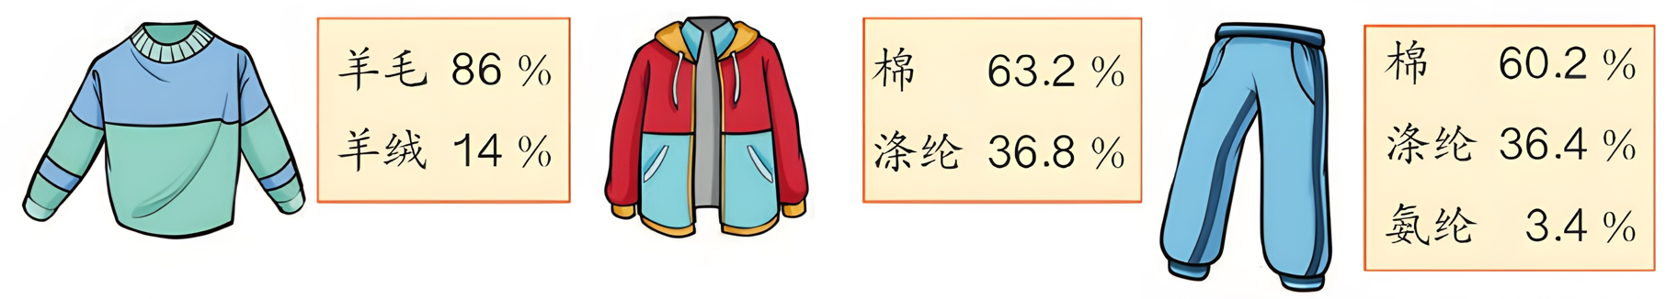
1. 读出下面服装中各成分的百分数。
86% 读作：百分之八十六
63.2% 读作：百分之六十三点二
14% 读作：百分之十四
36.8% 读作：百分之三十六点八
60.2% 读作：百分之六十点二
36.4% 读作：百分之三十六点四
3.4% 读作：百分之三点四

Slide 3
2.写出下面的百分数。
（1）第七次全国人口普查结果表明，全国人口
中0～14岁人口约占百分之十八。
（2）有百分之二十九的少年儿童表示“目前最
要好的朋友是老师”。
（3）感冒百分之九十左右由病毒引起，百分之十
左右由细菌引起。
18%
29%
10%
90%

Slide 4
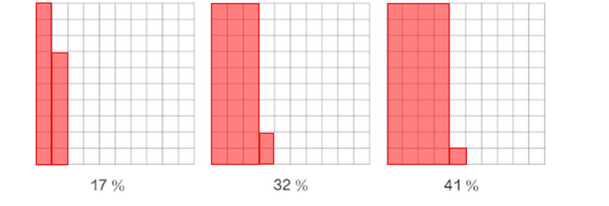

3.在方格纸上按下面的百分数涂出相应数量的方格。
17% 32% 41%
17％
32％
41％

Slide 5
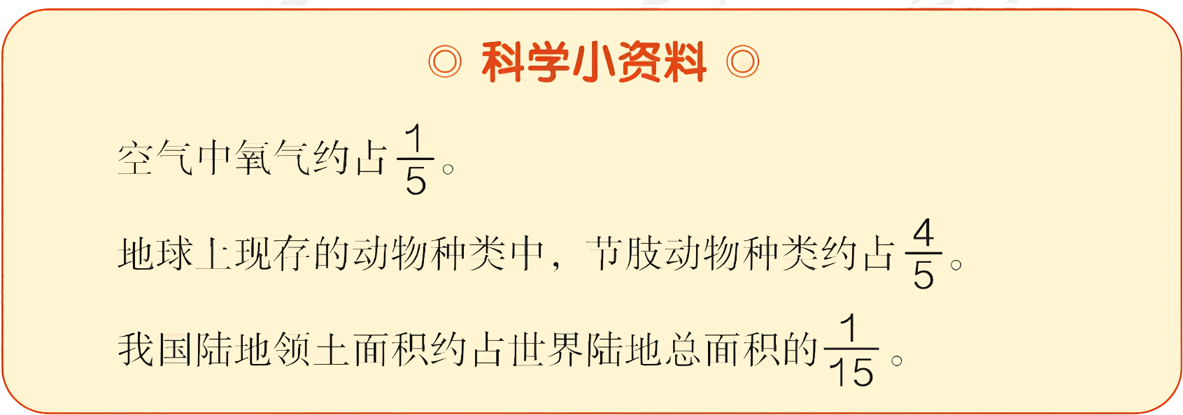

4.你能用百分数表示出其中的分数吗？

Slide 6
5.榨油厂的李叔叔告诉小静：“2000kg花生仁能榨
出花生油760kg。”这些花生仁的出油率是多少？
760÷2000×100%
＝0.38×100%
＝38%
答：这些花生仁的出油率是38%。

Slide 7
6. 生物小组进行玉米种子发芽实验，每次实验结
果如下。请你计算每次实验的发芽率。
实验次数 | 实验种子数/粒 | 发芽种子数/粒 | 发芽率
1 | 300 | 285
2 | 300 | 282
3 | 300 | 294
4 | 300 | 291
95%
94%
98%
97%

Slide 8
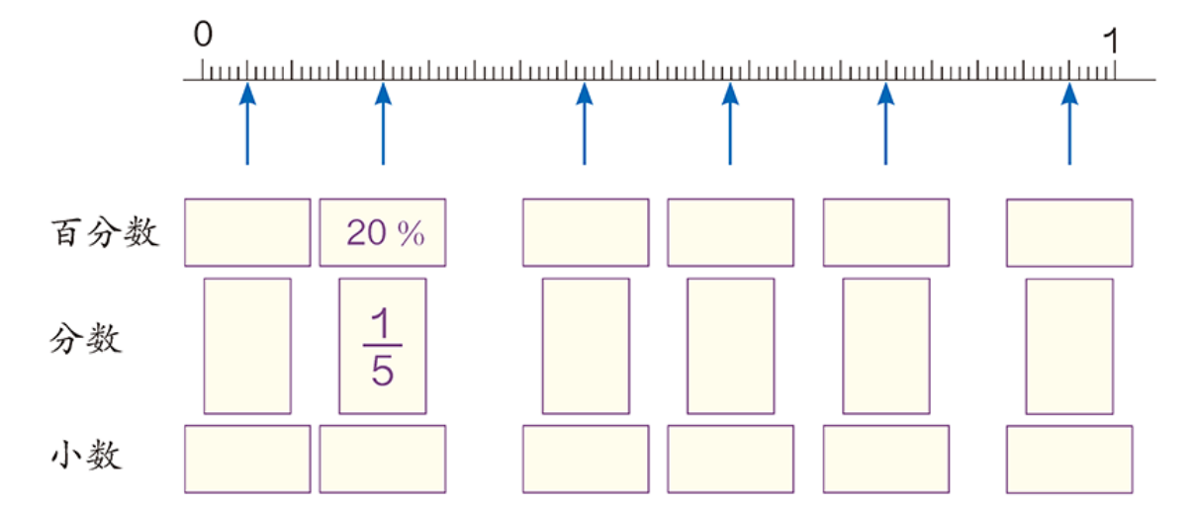
7. 分别用百分数、小数、分数表示直线上的各点。
5%
42%
58%
75%
95%
0.05
0.2
0.42
0.58
0.75
0.95

Slide 9
8.把表格补充完整。
百分数 | 32% |  |  |  |  | 0.5%
小数 |  | 1.5 |  | 0.025
分数
33.3%
0.333

Slide 10
9.百花胡同小学有480人，有10 %的学生参加了
合唱团。参加合唱团的学生有多少人?
480×5%＝24（人）
答：参加合唱团的学生有24人。

Slide 11
10. （1）油菜籽的出油率是42 %。2100 kg油菜籽可榨油多少千克?
（2）油菜籽的出油率是42%。一个榨油厂榨出
2100kg菜籽油，用了多少千克油菜籽?
2100×42%= 882（千克）
答：2100kg油菜籽可榨油882千克。
2100÷42%= 5000（千克）
答：榨出2100kg菜籽油，用了5000千克油菜籽。

Slide 12


11. 收集一些生活中的百分数，说说它们的含义。
“100%橙汁”表示这罐饮料中所含橙汁的成分占全部饮料的百分之一百，即我们平时所说的“纯橙汁”。生活中的百分数还有很多。例如，一杯糖水的浓度为8%，是指杯中糖的质量占糖水总质量的百分之八。
这罐饮料上写着
100%橙汁。
（合理即可）

Slide 13
12.据医学测试，人静止不动时，从头部散失的热量
很多。在穿得暖和但不戴帽子的情况下，气温为
15℃时，从头部散失的热量占人体散失总热量的
30%，气温为4℃时占 ，气温为零下15℃时占 。
因此，俗话说“冬季戴棉帽，如同穿棉袄”。处于
上面哪个气温时从头部散失的热量最多？怎样比较
更快一些？
3
3
5
4
3
3
=60%
=75%
30%＜60%＜75%
5
4
答：气温为零下15℃时从头部散失的热量最多。
把分数化成百分数比较更快一些。

Slide 14
13.人体每天大约需要摄入2500mL的水分，其中从食
物中获得的约为1200mL，饮水获得的约为1300mL。
（1）从食物中获取的水分占每日摄水量的百分之几？
（2）饮水获得的水分占每日需摄水量的百分之多少？
1200÷2500=48%
1300÷2500=52%
答：从食物中获取的水分占每日摄水量的48%。
饮水获得的水分占每日需摄水量的52%。

Slide 15
14. 城关一中和城关二中的男生人数分别占全校学生总数的52 %和54%，城关一中有学生800人，城关二中有学生750人。哪个学校的男生多？多多少人？
城关一中男生人数：
800×52% = 416（人）
城关二中男生人数：
750×54% = 405（人）
416 > 405
416－405=11（人）
答：城关一中男生人数多，多11人。

Slide 16
15. 滨海小学对学生吃早餐的情况进行了调查，结果如下：
吃早餐的情况 | 人数/人 | 占学校总人数的百分之几
每天吃早餐 | 437 | 95%
不能做到每天吃早餐
23
5%
请你将表格补充完整，并求出滨海小学的学生总人数。
滨海小学的学生总人数：
437÷95%=460（人）

